Slide 1
Die Paulusbriefe (1/2)
(Bibelkurs, Teil 21/24)

Slide 2
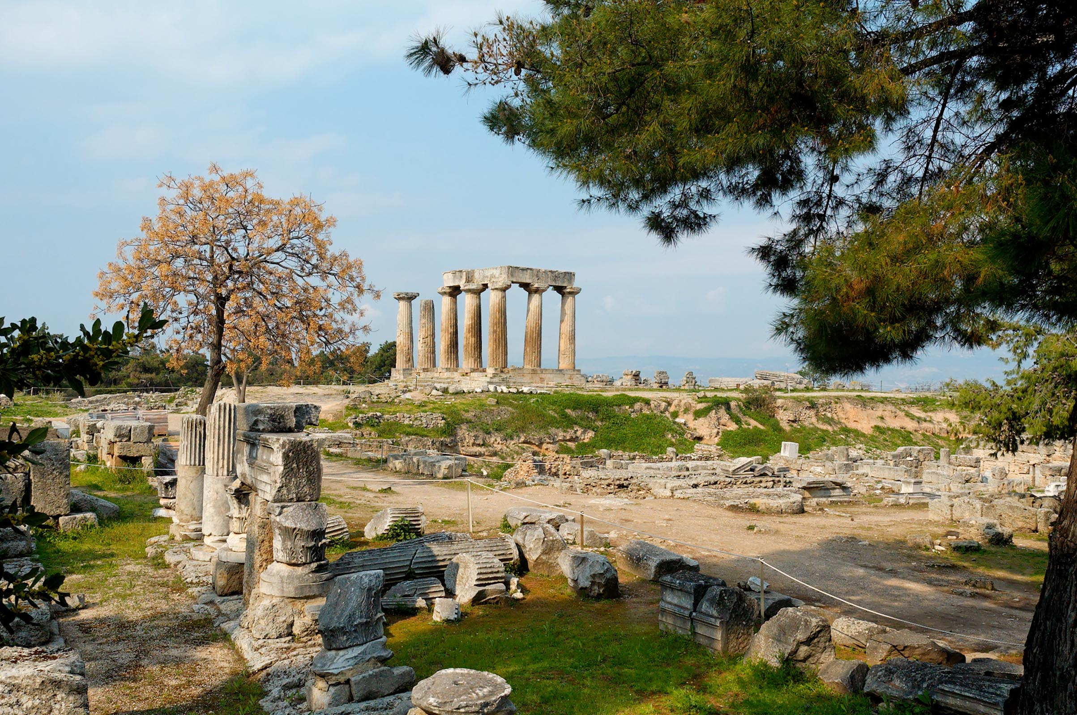
Gal 1,1: Paulus, Apostel, nicht von Menschen her, auch nicht durch einen Menschen, sondern durch Jesus Christus und Gott, den Vater, der ihn aus den Toten auferweckt hat, …

Slide 3
Gal 1,2: … und alle Brüder, die bei mir sind, den Gemeinden von Galatien: …

Slide 4
Gal 1,3: … Gnade euch und Friede von Gott, unserem Vater, und dem Herrn Jesus Christus.

Slide 5
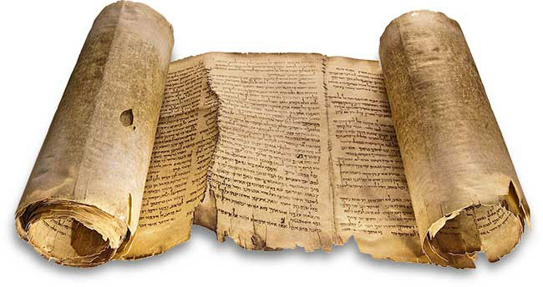
Die Paulusbriefe (1/2) Einleitung 1. Die neutestamentlichen Briefe 2. Die frühen Paulusbriefe 3. Die drei umfangreichen Schreiben Schlusswort

Slide 6
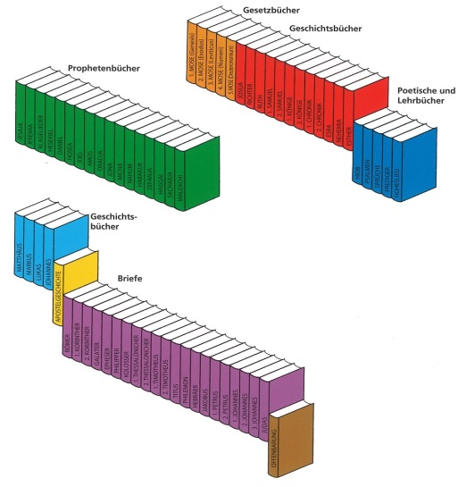
DIE «BIBLIOTHECA DIVINA»
Bild aus: DOWLEY, Der grosse Bibelführer, S. 6.

Slide 7
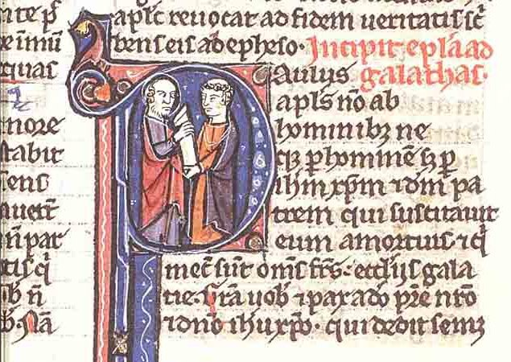
ANFANG DES GALATERBRIEFS IN EINER MITTELALTERLICHEN HANDSCHRIFT

Slide 8
Die Paulusbriefe (1/2) Einleitung 1. Die neutestamentlichen Briefe 2. Die frühen Paulusbriefe 3. Die drei umfangreichen Schreiben Schlusswort

Slide 9
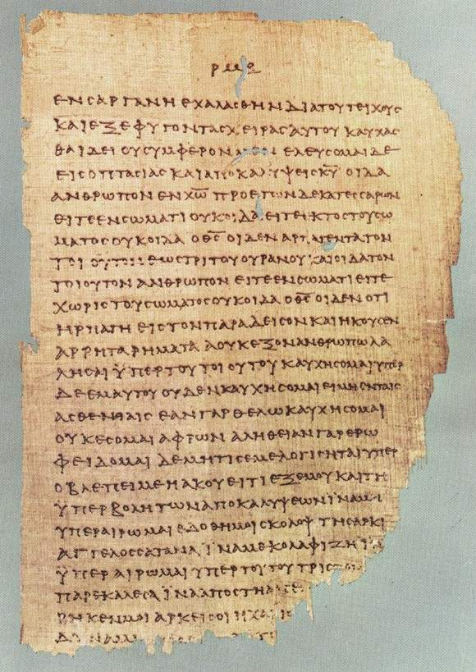
AUSSCHNITT AUS DEM ZWEITEN KORINTHERBRIEF
Papyrus 46 (1. Jh.)

Slide 10
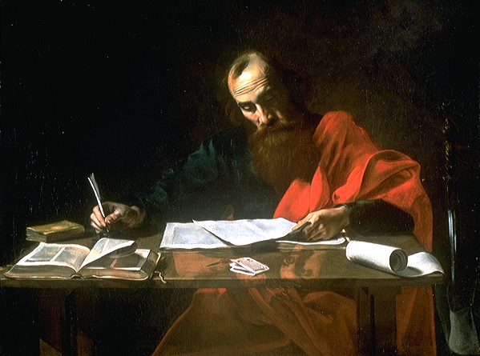
PAULUS SCHREIBT SEINE BRIEFE
Bild: Valentin de Boulogne (um 1620)

Slide 11
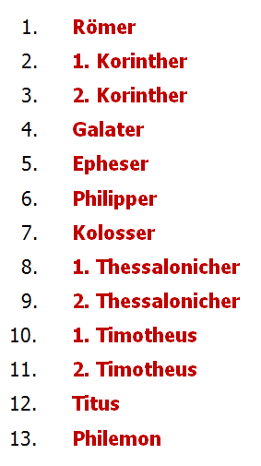
ÜBERSICHT ÜBER DIE PAULUSBRIEFE

Slide 12
Die Paulusbriefe (1/2) Einleitung 1. Die neutestamentlichen Briefe 2. Die frühen Paulusbriefe 3. Die drei umfangreichen Schreiben Schlusswort

Slide 13
Die frühen Paulusbriefe a. Der Galaterbrief b. Der erste Thessalonicherbrief c. Der zweite Thessalonicherbrief

Slide 14
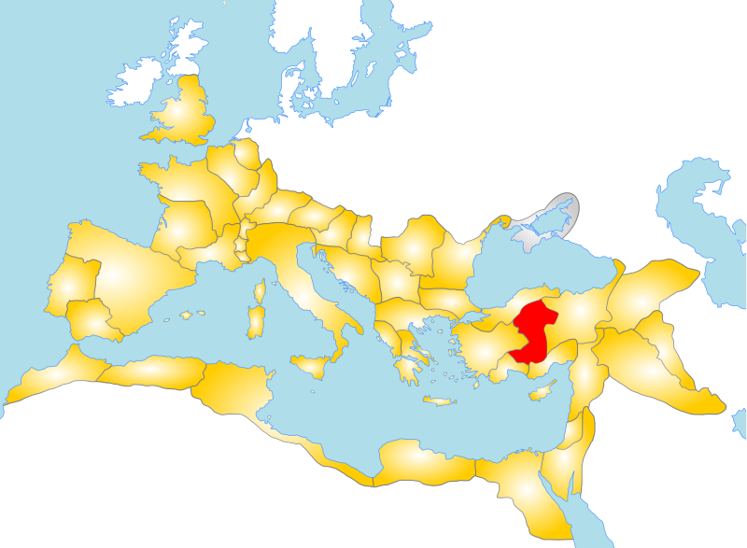
DIE RÖMISCHE PROVINZ GALATIEN
(um 117 n. Chr.)

Slide 15
Gal 1,6: Mich wundert, dass ihr euch so bald abwenden lasst von dem, der euch berufen hat in die Gnade Christi, zu einem andern Evangelium, …

Slide 16
Gal 1,7: … obwohl es doch kein andres gibt; nur dass einige da sind, die euch verwirren und wollen das Evangelium Christi verkehren.

Slide 17
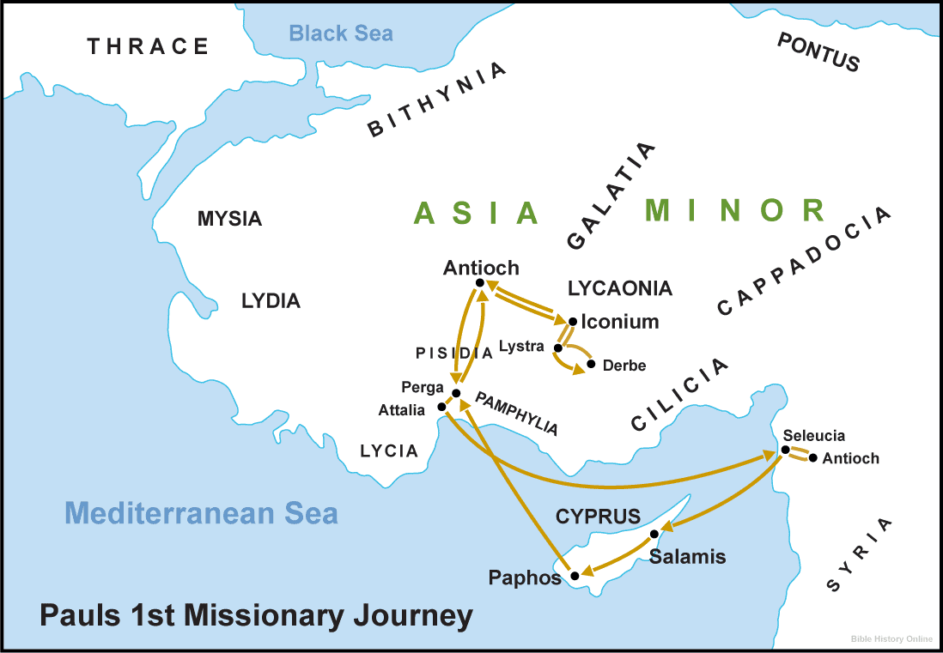
DER GALATERBRIEF

Slide 18
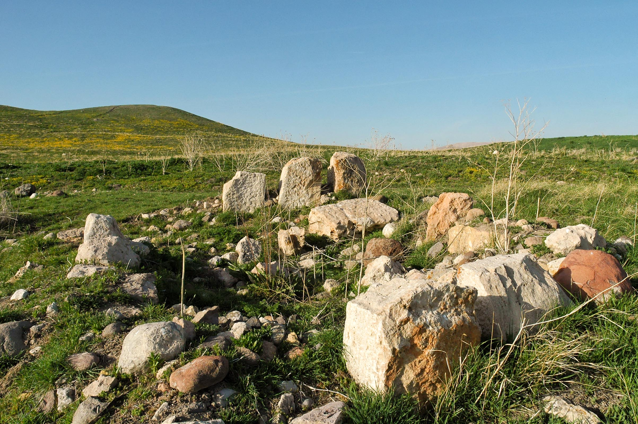
ÜBERRESTE VON LYSTRA

Slide 19
Gal 2,16: … dass der Mensch nicht aus Werken des Gesetzes gerechtfertigt wird, sondern durch den Glauben an Jesus Christus.

Slide 20
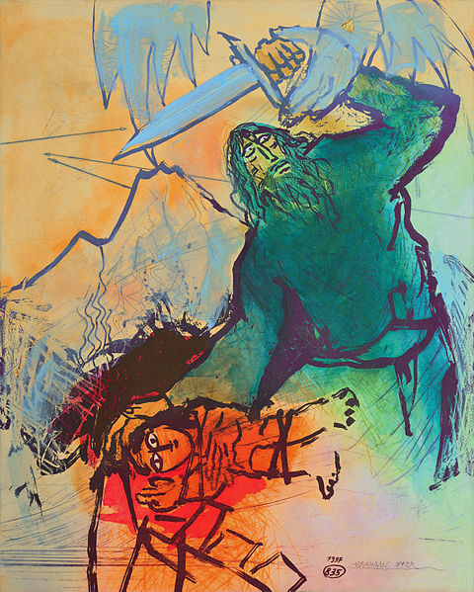
ABRAHAM OPFERT ISAAK
Bild: Adi Holzer (1997)

Slide 21
Gal 5,1: Für die Freiheit hat Christus uns frei gemacht. Steht nun fest und lasst euch nicht wieder durch ein Joch der Sklaverei belasten!

Slide 22
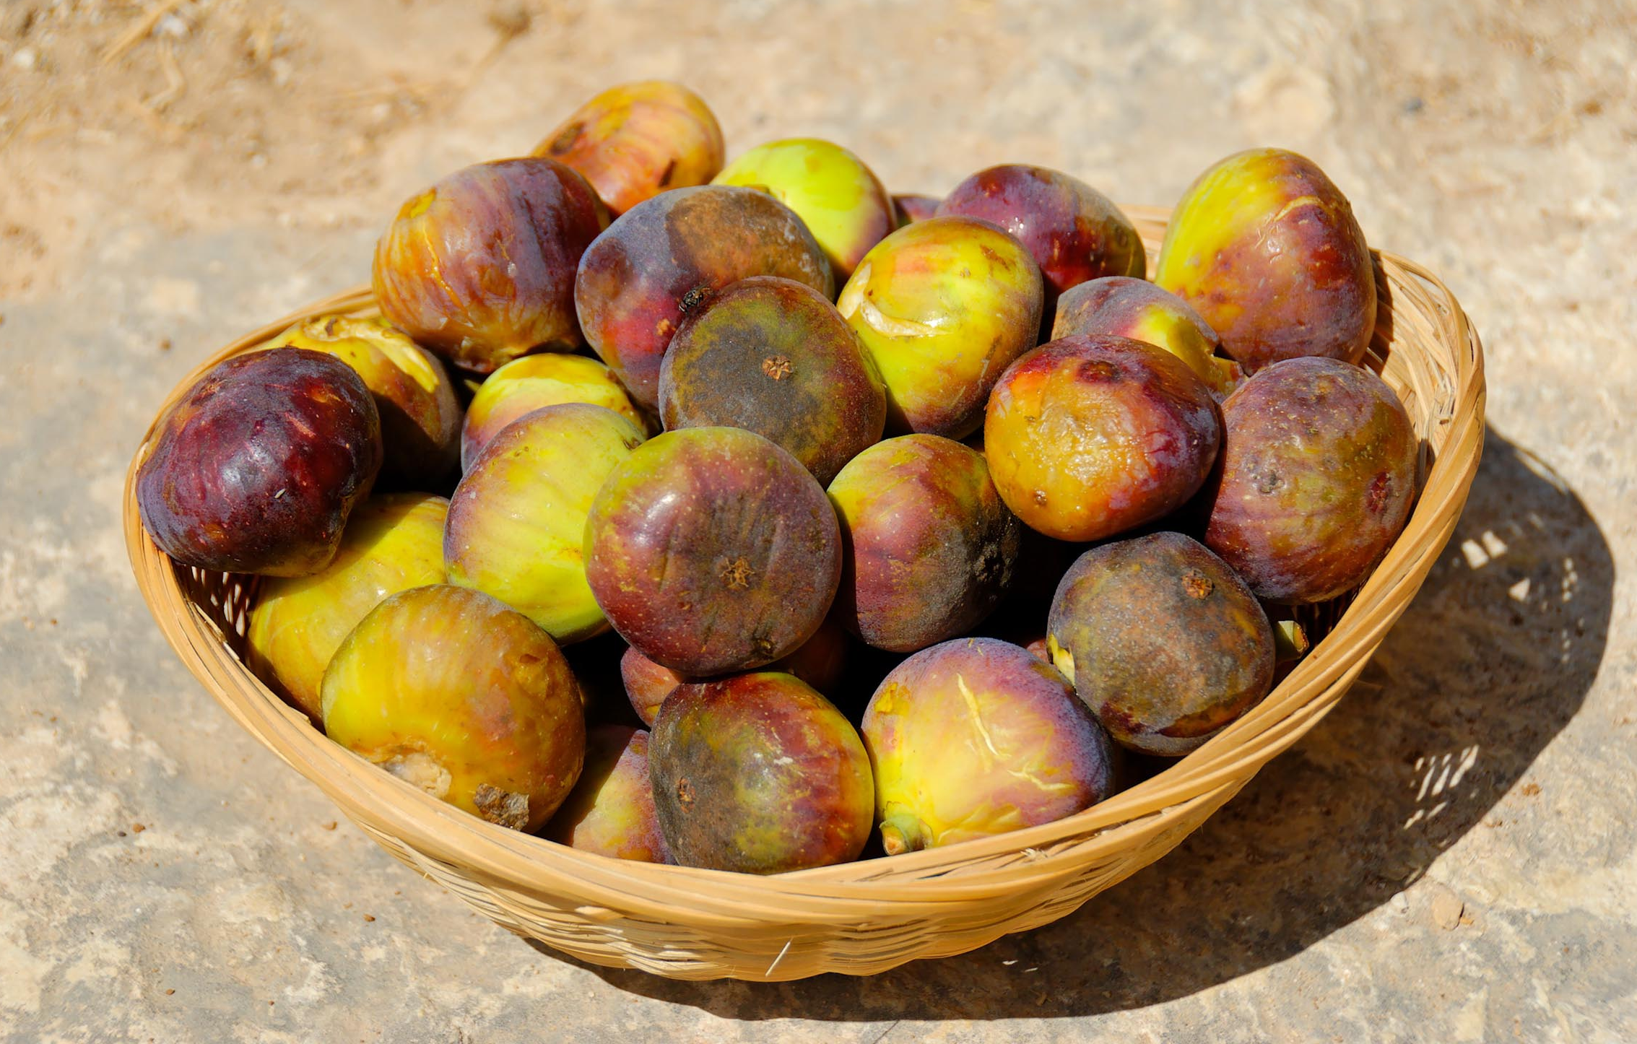
DIE FRÜCHTE DES GEISTES (GAL 5,22)

Slide 23
Die frühen Paulusbriefe a. Der Galaterbrief b. Der erste Thessalonicherbrief c. Der zweite Thessalonicherbrief

Slide 24
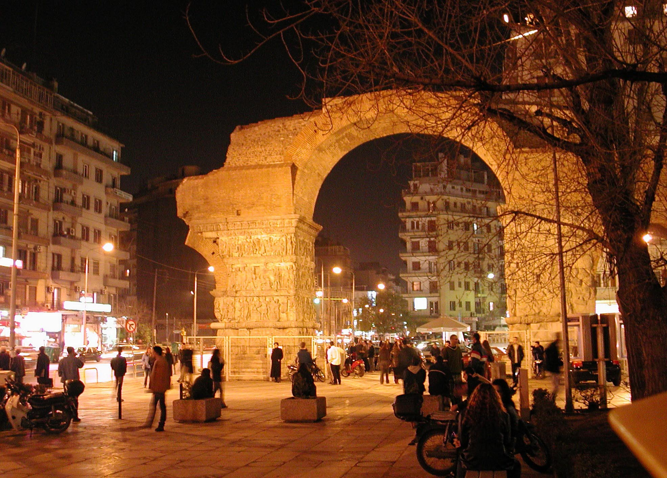
DER GALERIUSBOGEN IN THESSALONIKI

Slide 25
1Thess 3,9: Denn was für Dank können wir Gott euretwegen abstatten für all die Freude, womit wir uns euretwegen freuen vor unserem Gott.

Slide 26
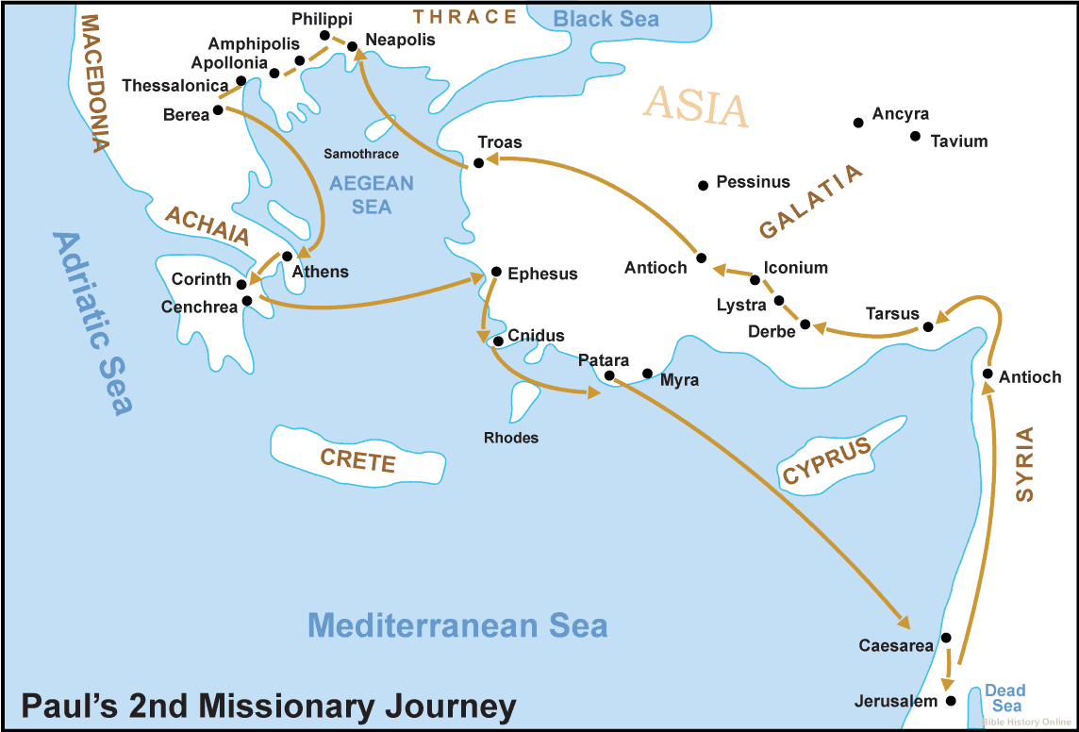
DER ERSTE THESSALONICHERBRIEF

Slide 27
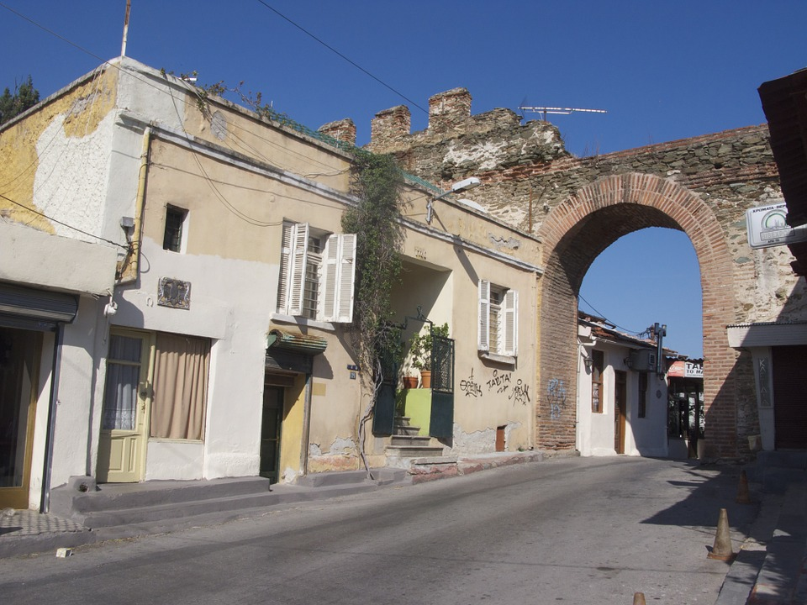
THESSALONIKI

Slide 28
1Thess 3,10: … das ergänzen zu dürfen, was an eurem Glauben noch mangelt.

Slide 29
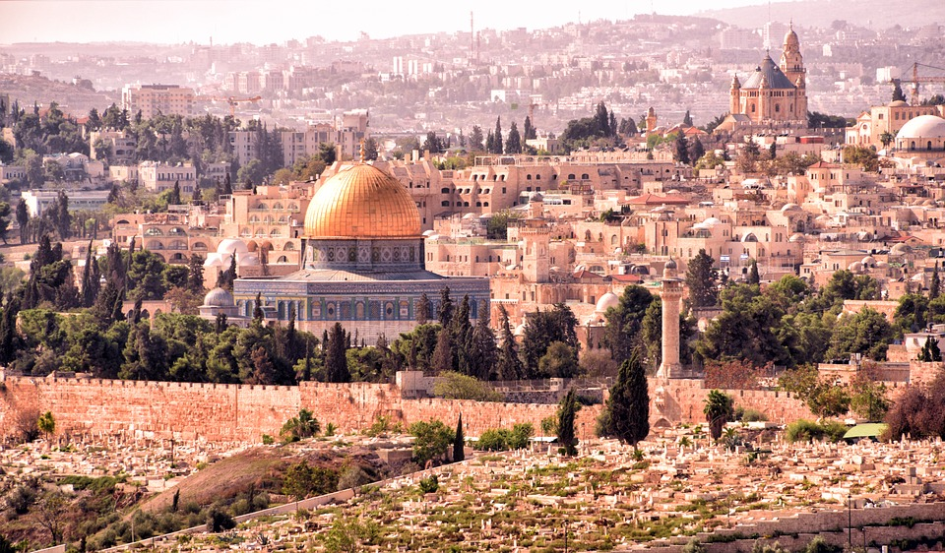
BLICK AUF JERUSALEM

Slide 30
Die frühen Paulusbriefe a. Der Galaterbrief b. Der erste Thessalonicherbrief c. Der zweite Thessalonicherbrief

Slide 31
DER ZWEITE THESSALONICHERBRIEF

Slide 32
2Thess 1,3a: Wir sind es Gott schuldig, allezeit für euch zu danken, Brüder, wie es sich auch geziemt, weil euer Glaube über die Massen wächst …

Slide 33
2Thess 1,3b: … und die Liebe jedes einzelnen von euch zunimmt allen gegenüber.

Slide 34
2Thess 2,2a: Lasst euch nicht so schnell in eurem Verständnis erschüttern oder gar in Schrecken jagen, weder durch einen Geist, noch durch ein Wort, …

Slide 35
2Thess 2,2b: … noch durch einen angeblich von uns stammenden Brief, als wäre der Tag des Christus schon da.

Slide 36
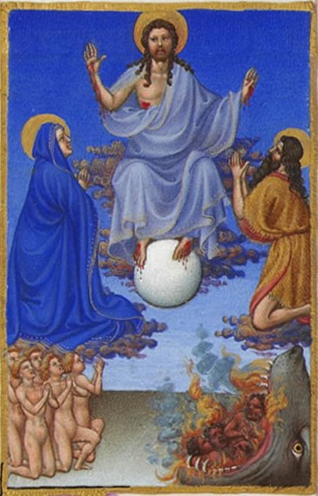
DAS JÜNGSTE GERICHT
Illustration der Gebrüder Limbourg in den Très Riches Heures (um 1410)

Slide 37

WARNUNG VOR MÜSSIGGANG

Slide 38
2Thess 3,11: Wir hören nämlich, dass etliche von euch unordentlich wandeln und nicht arbeiten, sondern unnütze Dinge treiben.

Slide 39
2Thess 3,12: Solchen gebieten wir und ermahnen sie im Auftrag unseres Herrn Jesus Christus, dass sie mit stiller Arbeit ihr eigenes Brot verdienen.

Slide 40
Die Paulusbriefe (1/2) Einleitung 1. Die neutestamentlichen Briefe 2. Die frühen Paulusbriefe 3. Die drei umfangreichen Schreiben Schlusswort

Slide 41
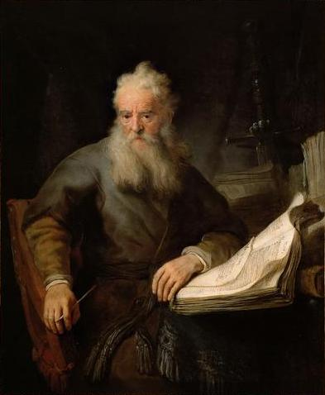
DER APOSTEL PAULUS
Bild: Rembrandt (1633)

Slide 42
Die drei umfangreichen Schreiben a. Der erste Korintherbrief b. Der zweite Korintherbrief c. Der Römerbrief

Slide 43
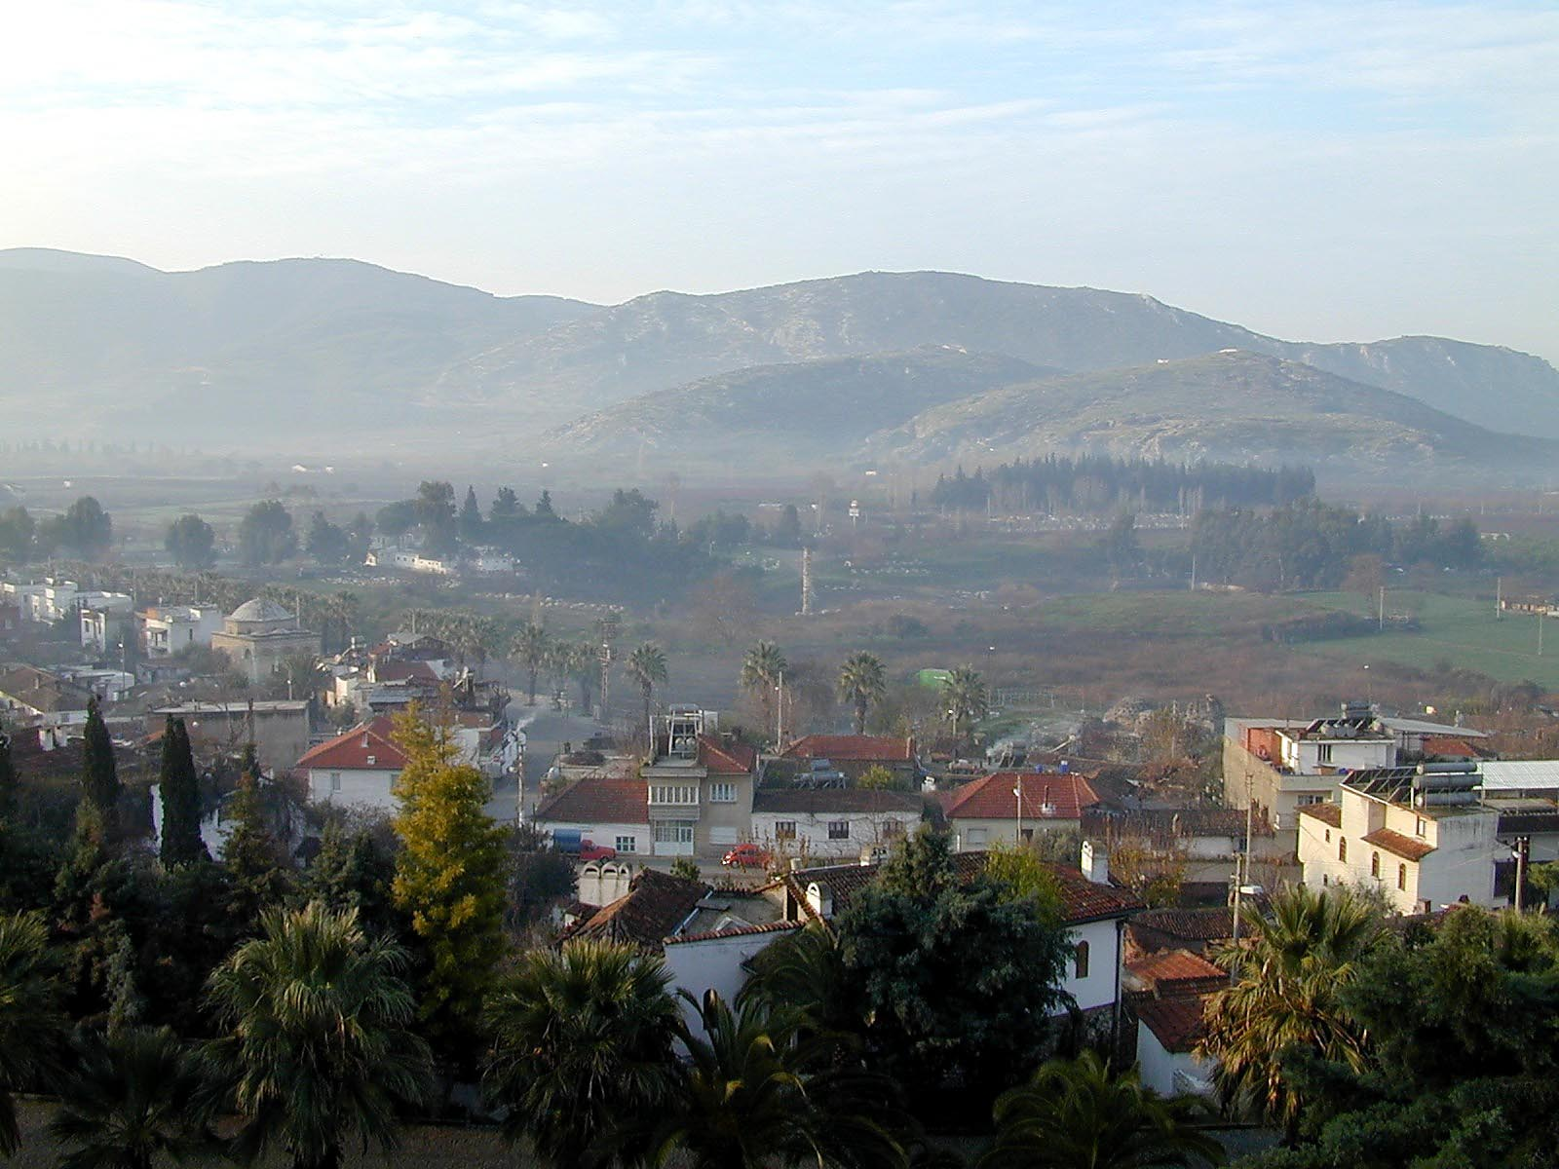
EPHESUS

Slide 44
1Kor 16,8: Ich werde aber bis Pfingsten in Ephesus bleiben; denn eine Tür hat sich mir aufgetan, weit und vielversprechend; und es gibt viele Widersacher.

Slide 45
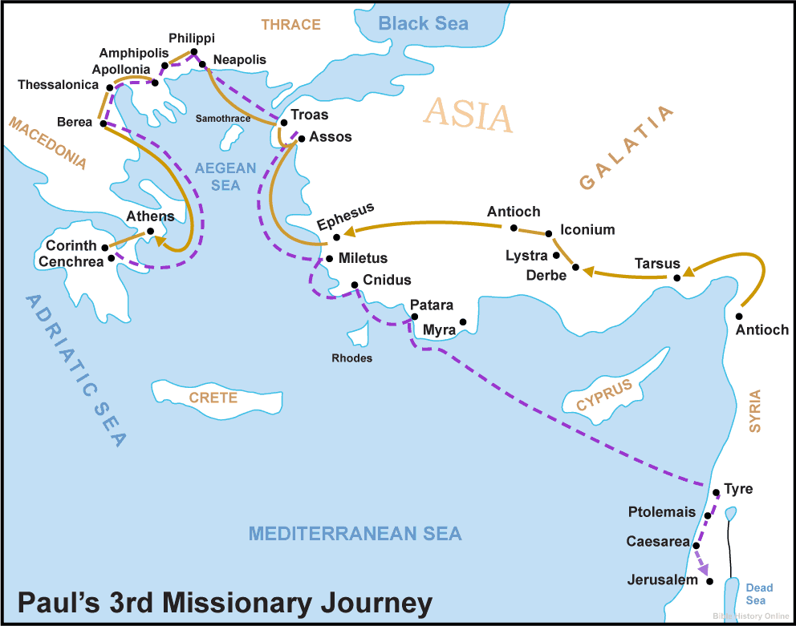
DER ERSTE KORINTHERBRIEF

Slide 46
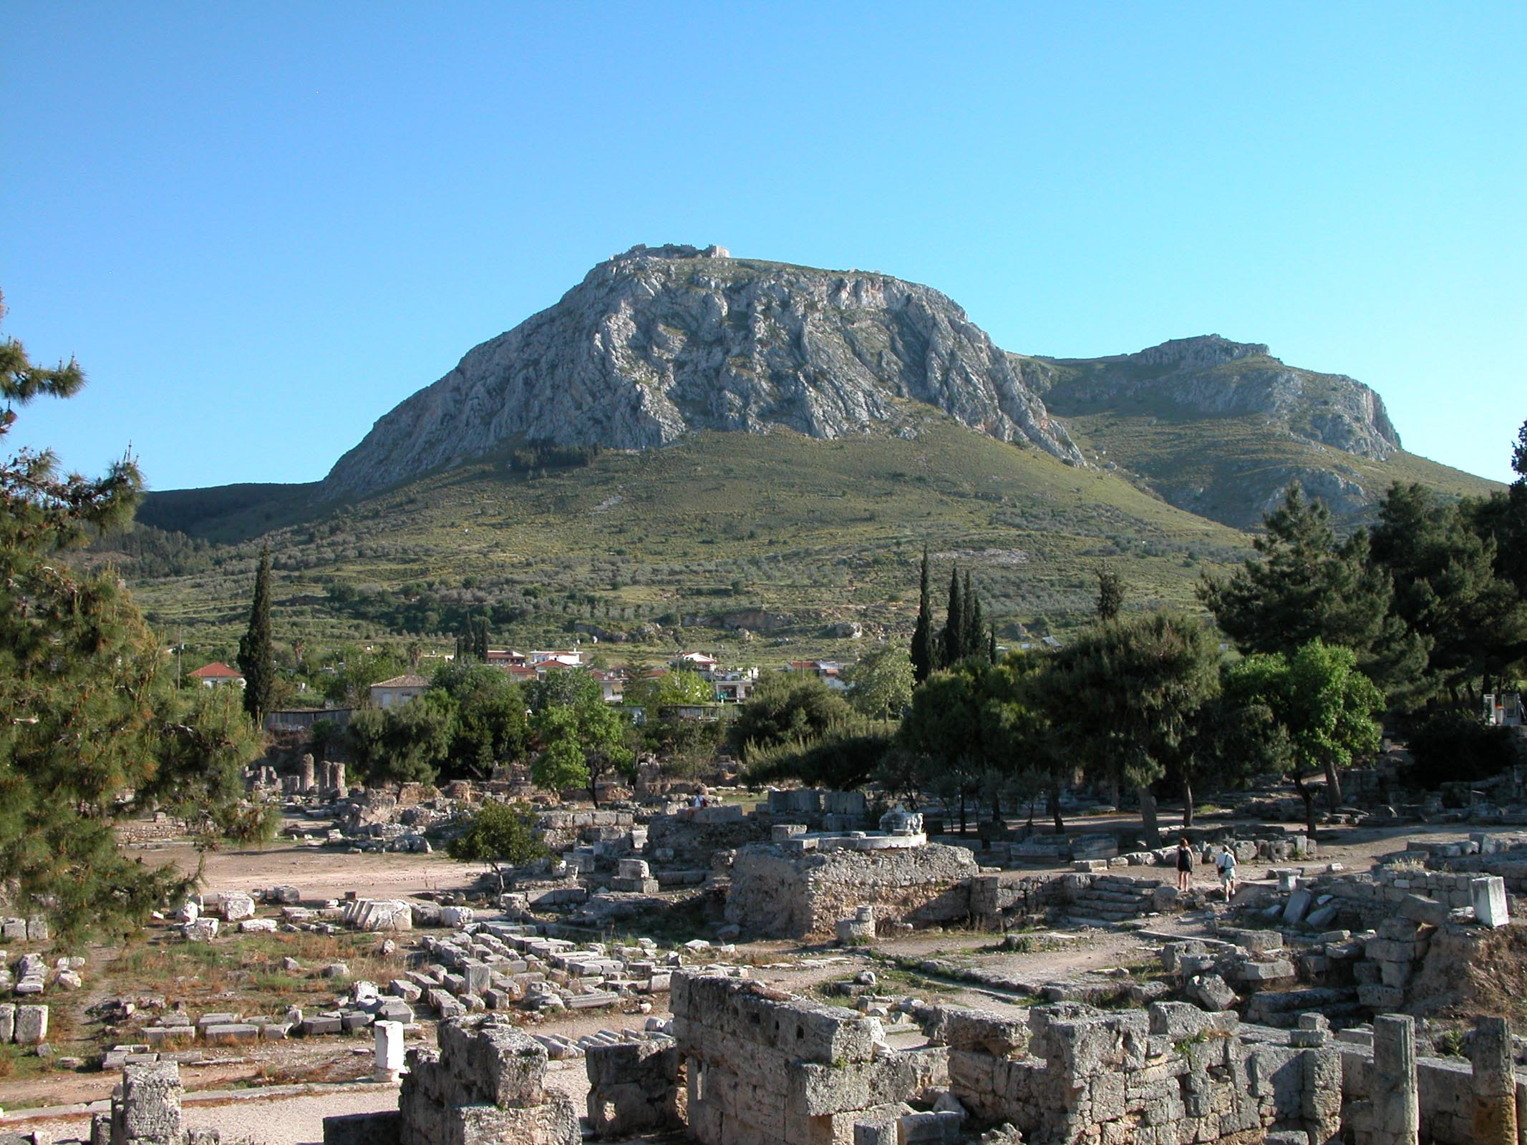
KORINTH UND AKROKORINTH

Slide 47
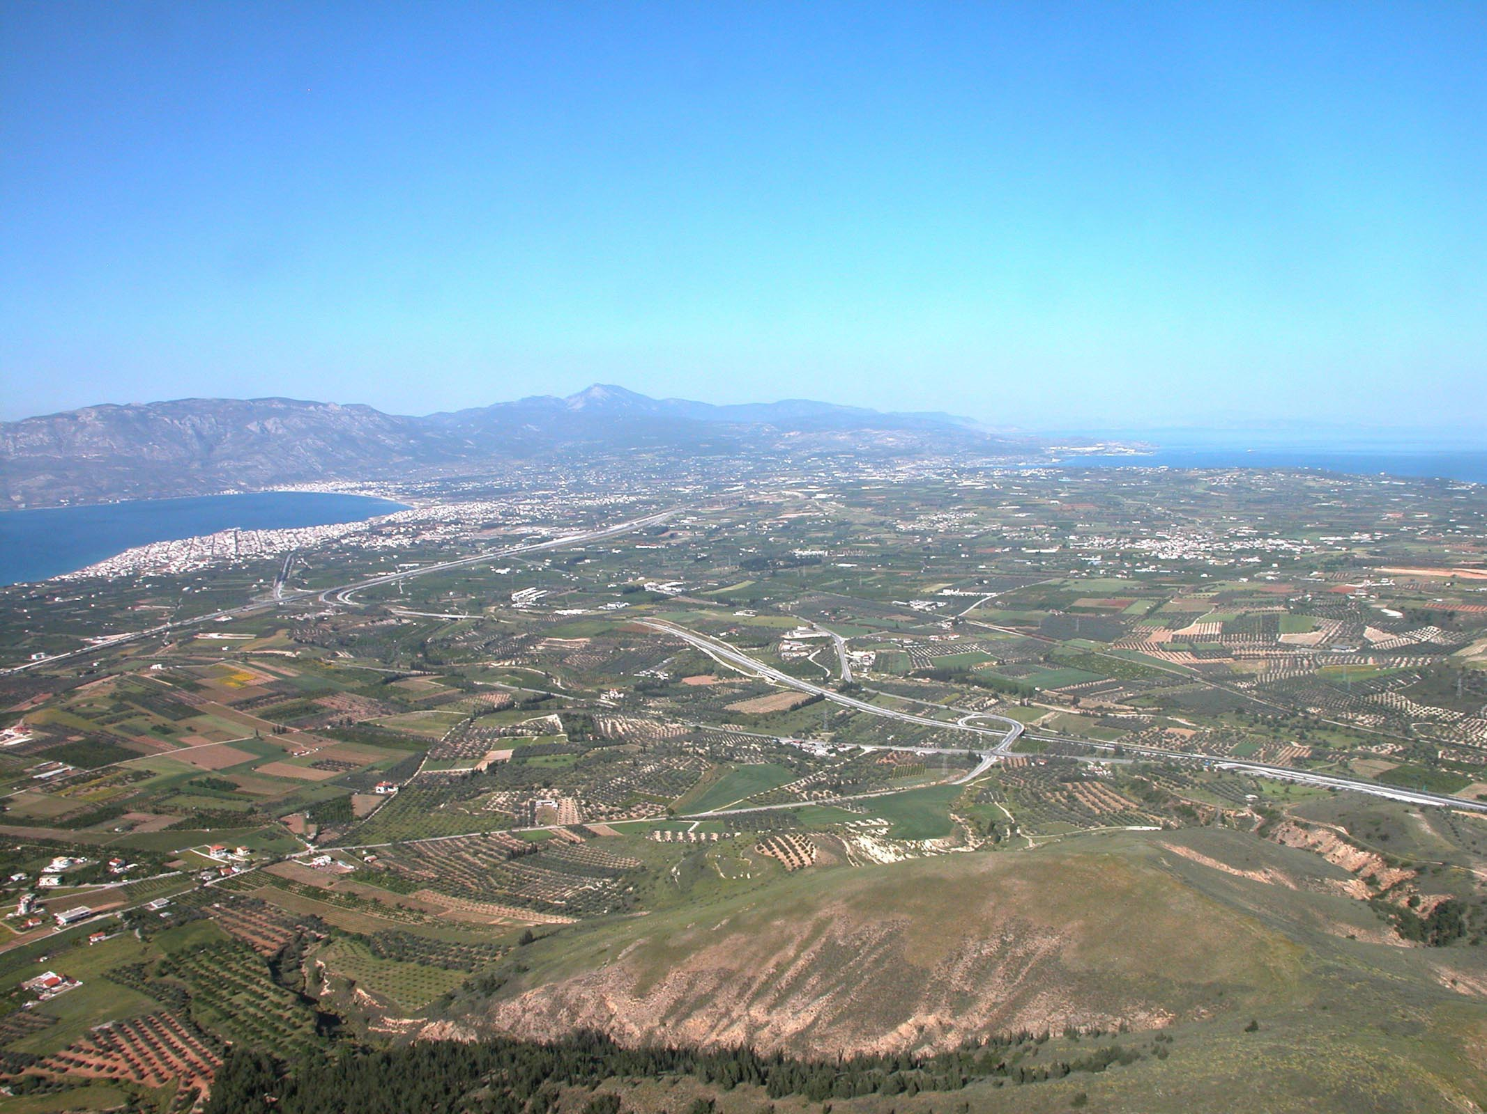
DER ISTHMUS (LANDENGE)

Slide 48
AUSGRABUNGEN IN KORINTH

Slide 49

STREITIGKEITEN UND PARTEIUNGEN

Slide 50
1Kor 3,11: Denn einen anderen Grund kann niemand legen ausser dem, der gelegt ist, welcher ist Jesus Christus.

Slide 51

FRAGEN RUND UM DIE EHE (1KOR 7)

Slide 52
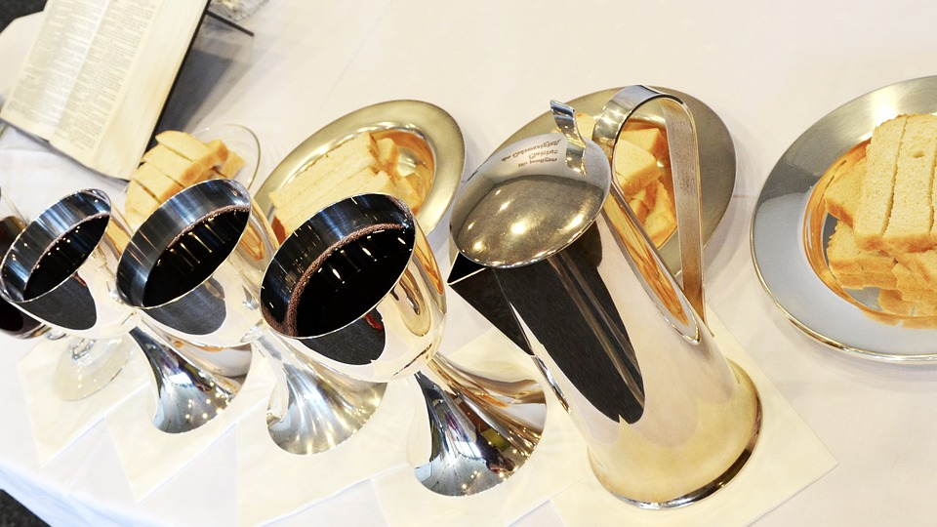
DAS ABENDMAHL (1KOR 10-11)

Slide 53
Die drei umfangreichen Schreiben a. Der erste Korintherbrief b. Der zweite Korintherbrief c. Der Römerbrief

Slide 54
DER ZWISCHENBESUCH IN KORINTH

Slide 55

DER TRÄNENBRIEF

Slide 56
2Kor 7,8: Denn wenn ich euch auch durch den Brief traurig gemacht habe, reut es mich nicht. Und wenn es mich reute - ich sehe ja, dass jener Brief euch wohl eine Weile betrübt hat -, …

Slide 57
2Kor 7,9a: … so freue ich mich doch jetzt nicht darüber, dass ihr betrübt worden seid, sondern darüber, dass ihr betrübt worden seid zur Reue.

Slide 58
2Kor 7,9b: Denn ihr seid betrübt worden nach Gottes Willen, sodass ihr von uns keinen Schaden erlitten habt.

Slide 59
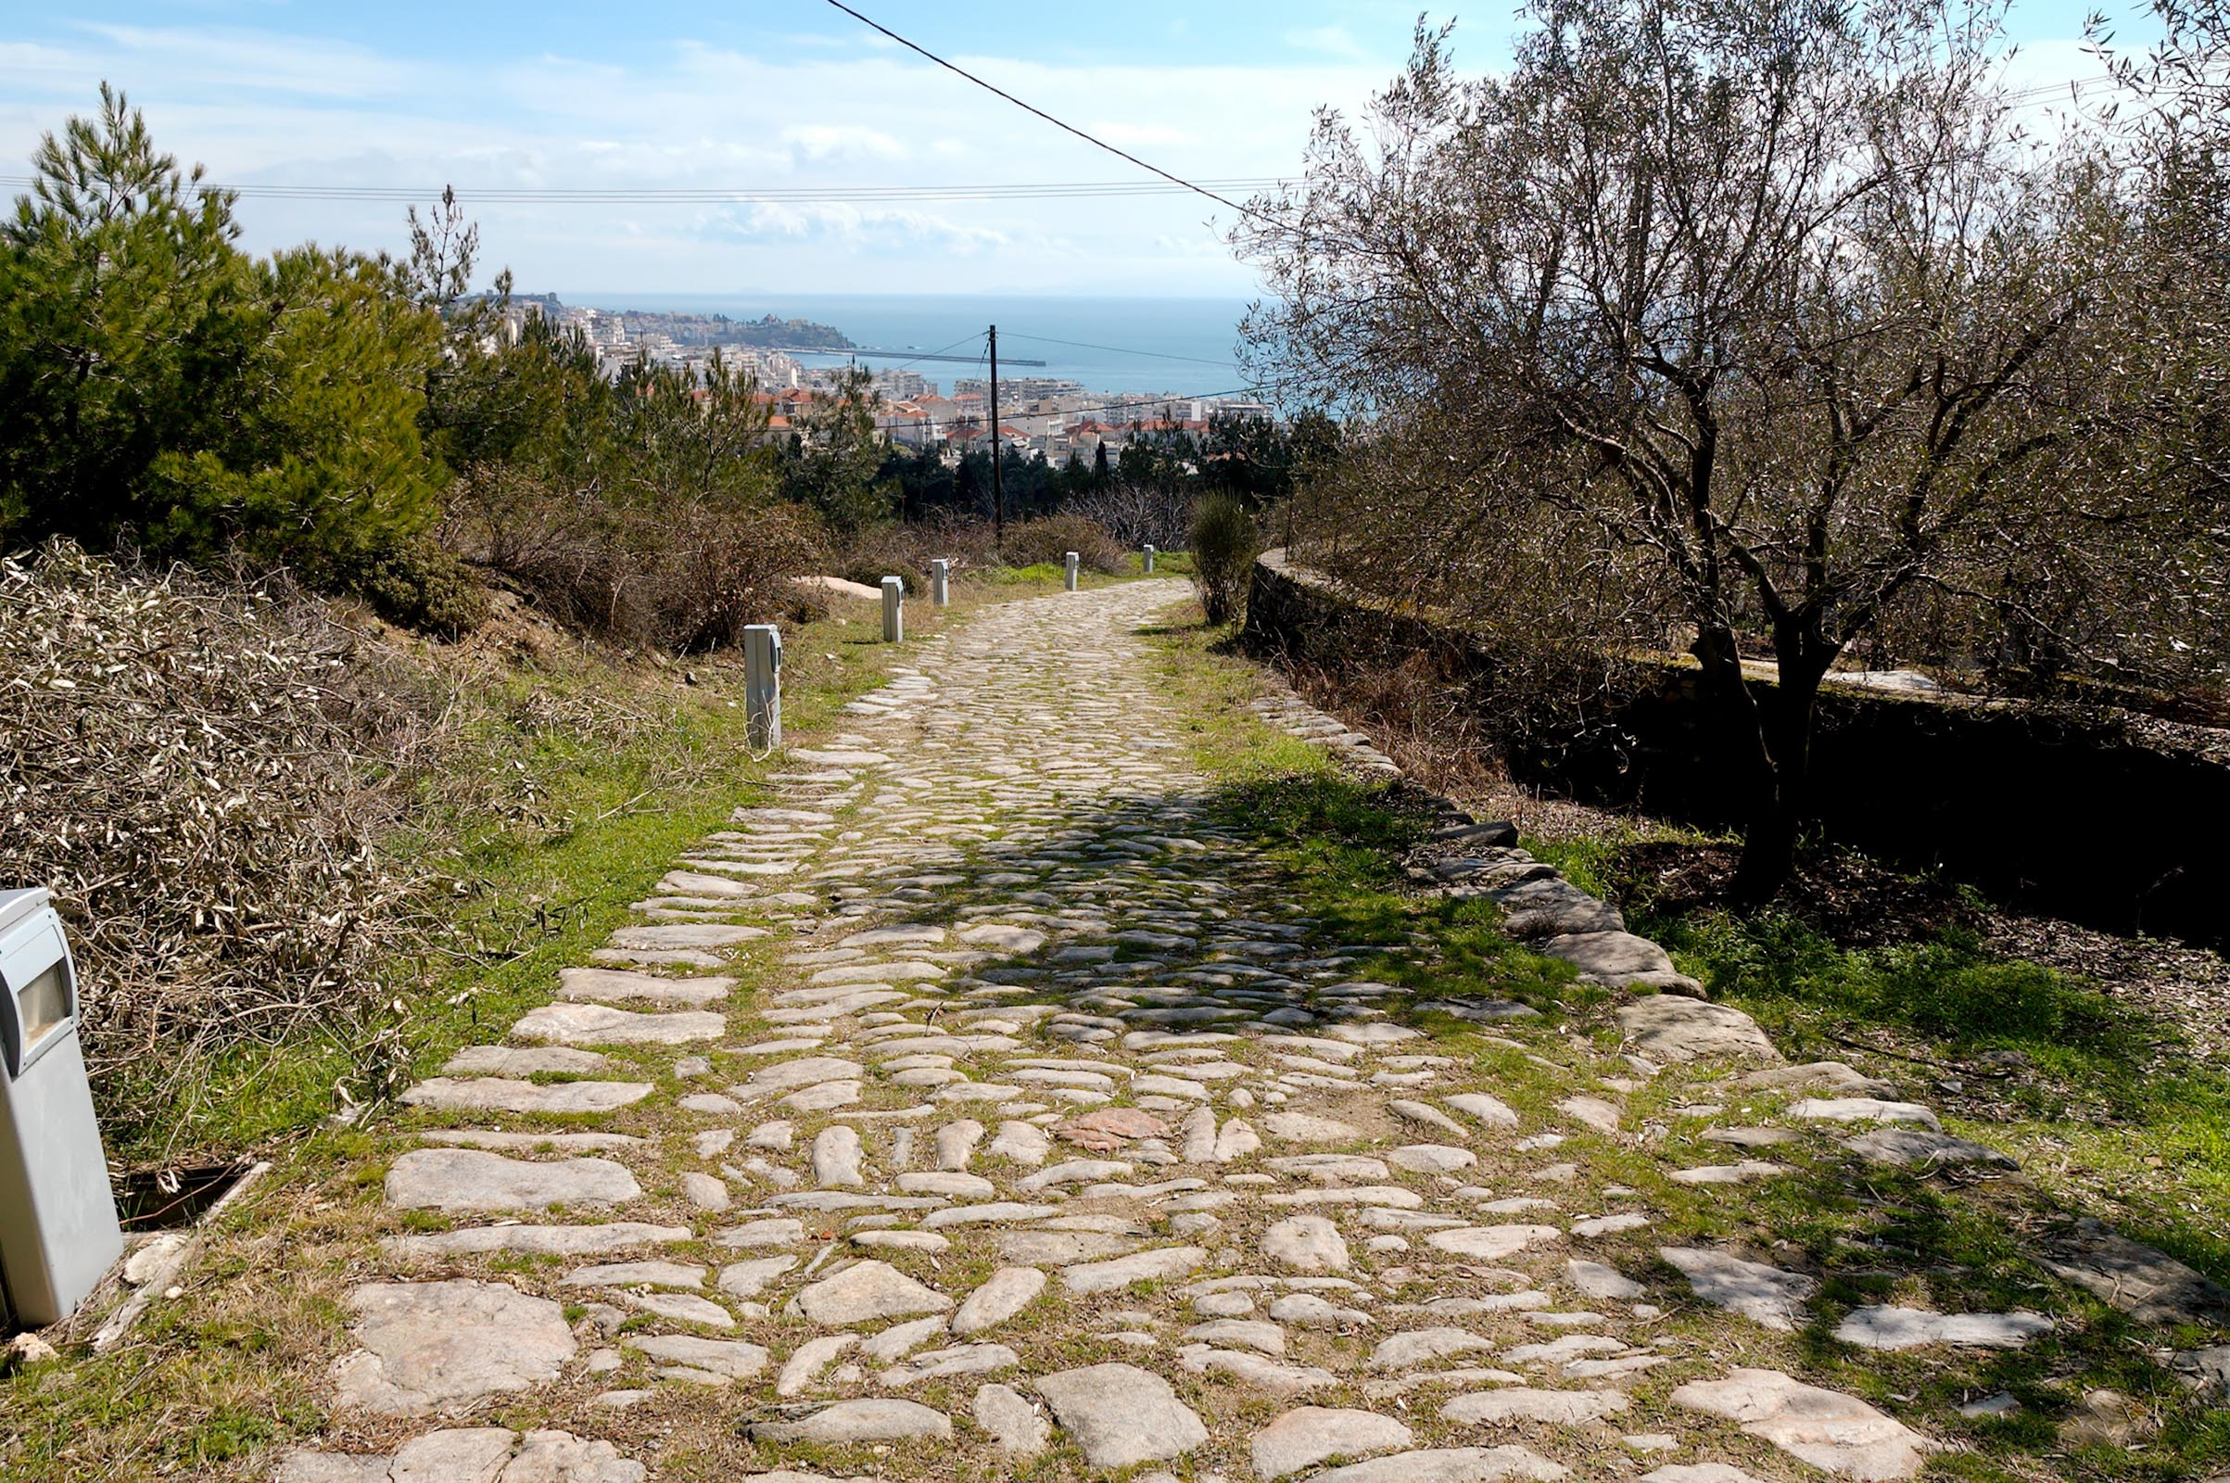
DIE VIA EGNATIA DURCH MAZEDONIEN

Slide 60
DER ZWEITE KORINTHERBRIEF

Slide 61
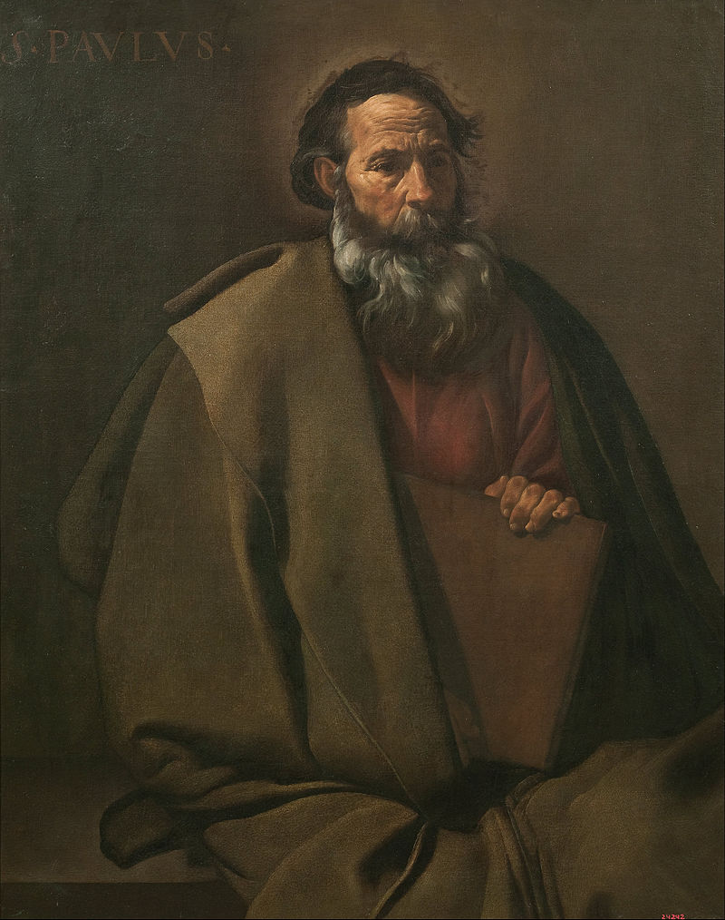
DER APOSTEL PAULUS
Bild: Diego Velazquez (1619)

Slide 62
2Kor 12,9a: Und er [= der Herr] hat zu mir gesagt: Lass dir an meiner Gnade genügen; denn meine Kraft ist in den Schwachen mächtig.

Slide 63
2Kor 12,9b: Darum will ich mich am allerliebsten rühmen meiner Schwachheit, damit die Kraft Christi bei mir wohne.

Slide 64
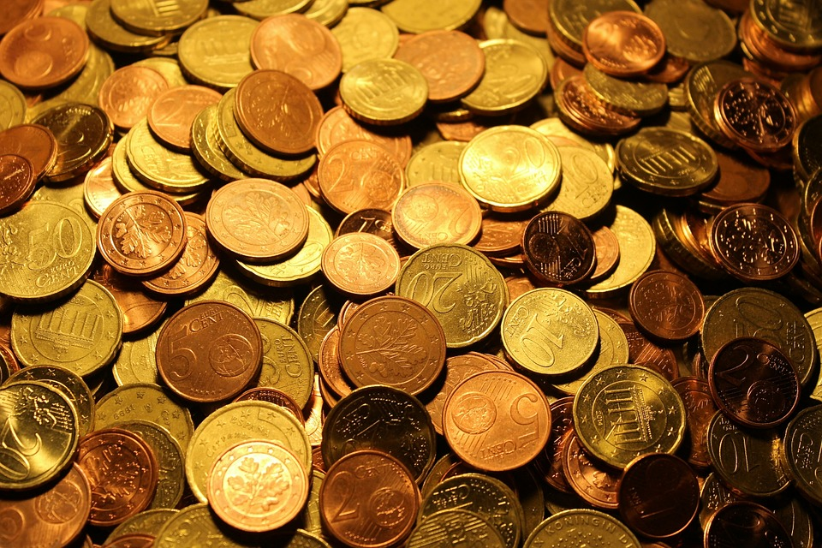
DIE GELDSAMMLUNG FÜR JERUSALEM

Slide 65
Die drei umfangreichen Schreiben a. Der erste Korintherbrief b. Der zweite Korintherbrief c. Der Römerbrief

Slide 66
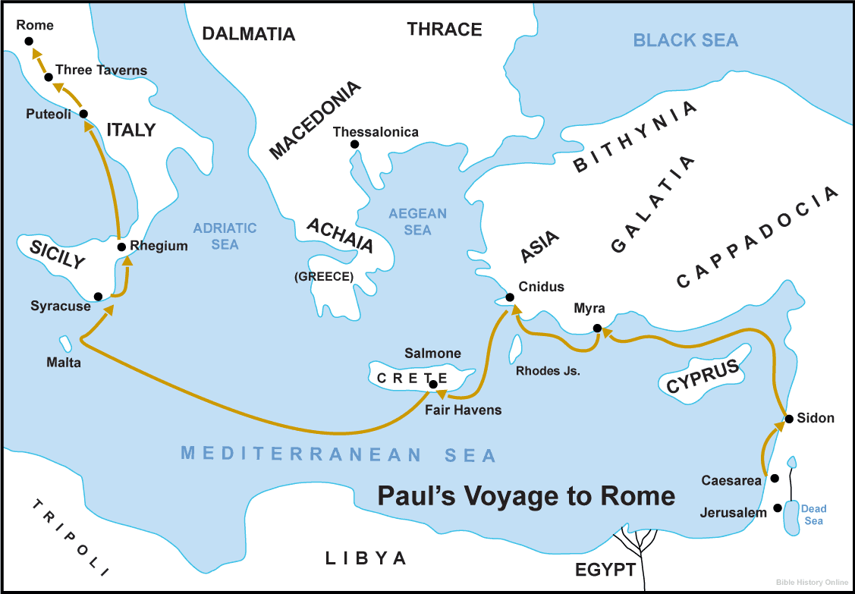
DER RÖMERBRIEF

Slide 67
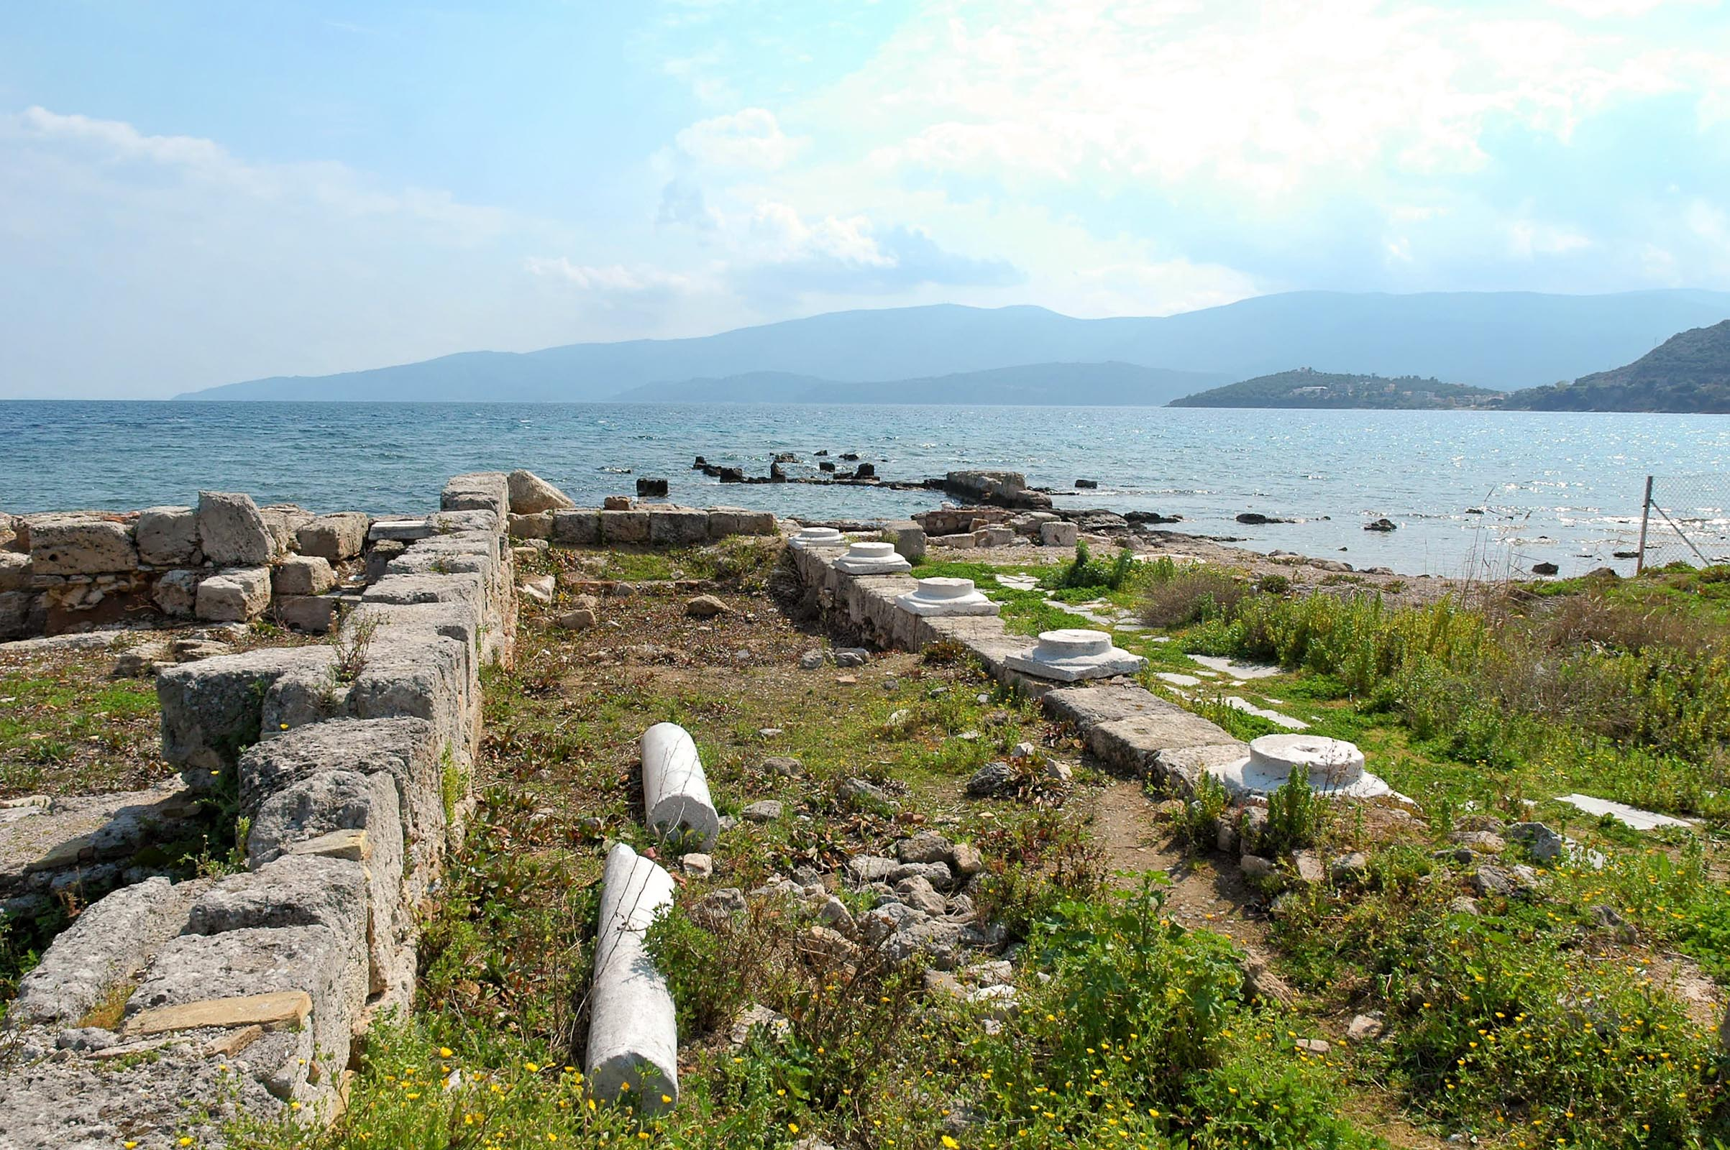
KENCHRÄA – DER HAFEN VON KORINTH

Slide 68
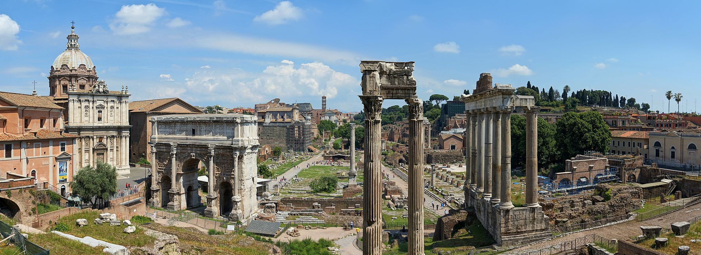
DAS FORUM ROMANUM
Bild: BeBo86 (CC-BY-SA 3.0)

Slide 69
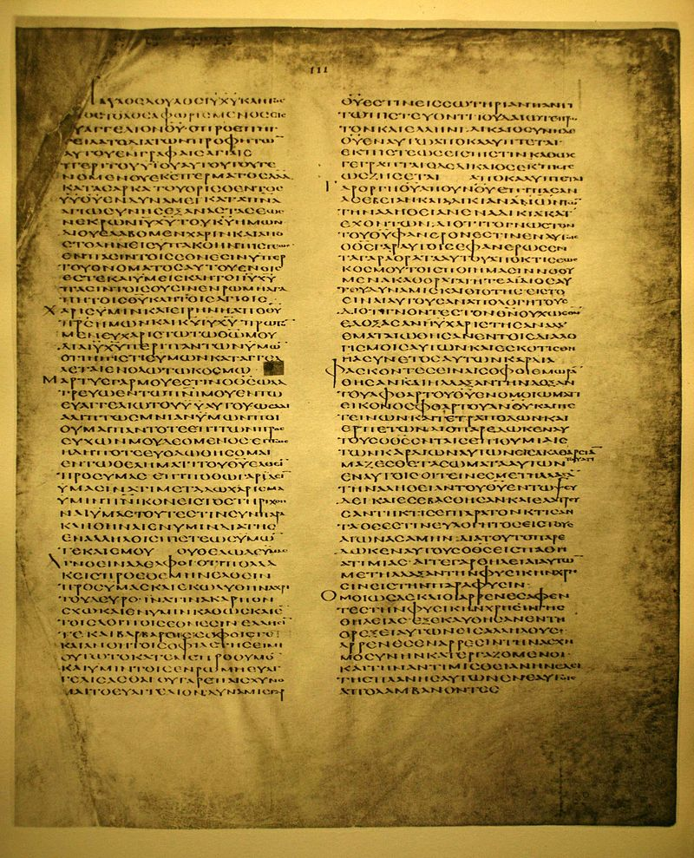
DER ANFANG DES RÖMERBRIEFS IM CODEX ALEXANDRINUS
5. Jahrhundert

Slide 70
Röm 3,23: Denn alle haben gesündigt und verfehlen die Herrlichkeit, die sie vor Gott haben sollten.

Slide 71
Röm 6,23: Denn der Lohn der Sünde ist der Tod; aber die Gnadengabe Gottes ist das ewige Leben in Christus Jesus, unserem Herrn.

Slide 72
Röm 8,1: So gibt es jetzt keine Verdammnis mehr für die, welche in Christus Jesus sind.

Slide 73
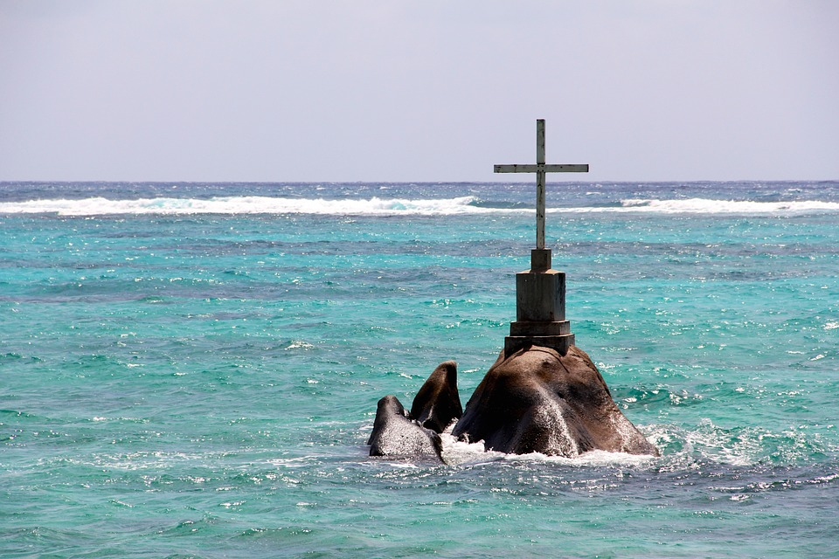
DIE RECHTFERTIGUNG IN CHRISTUS

Slide 74

DIE STELLUNG ISRAELS (RÖM 9-11)

Slide 75
Die Paulusbriefe (1/2) Einleitung 1. Die neutestamentlichen Briefe 2. Die frühen Paulusbriefe 3. Die drei umfangreichen Schreiben Schlusswort

Slide 76
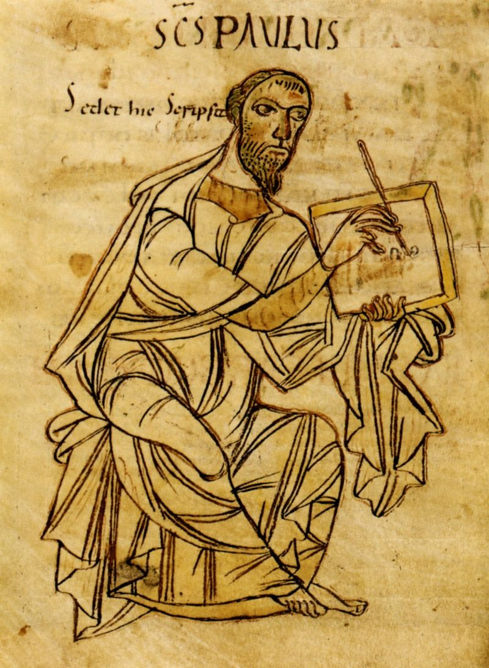
PAULUS SCHREIBT SEINE BRIEFE
Handschrift aus dem 9. Jh.

Slide 77
Röm 16,27: Ihm, dem allein weisen Gott, sei die Ehre durch Jesus Christus in Ewigkeit. Amen.

Slide 78
Die Paulusbriefe (1/2)
(Bibelkurs, Teil 21/24)

